Slide 1
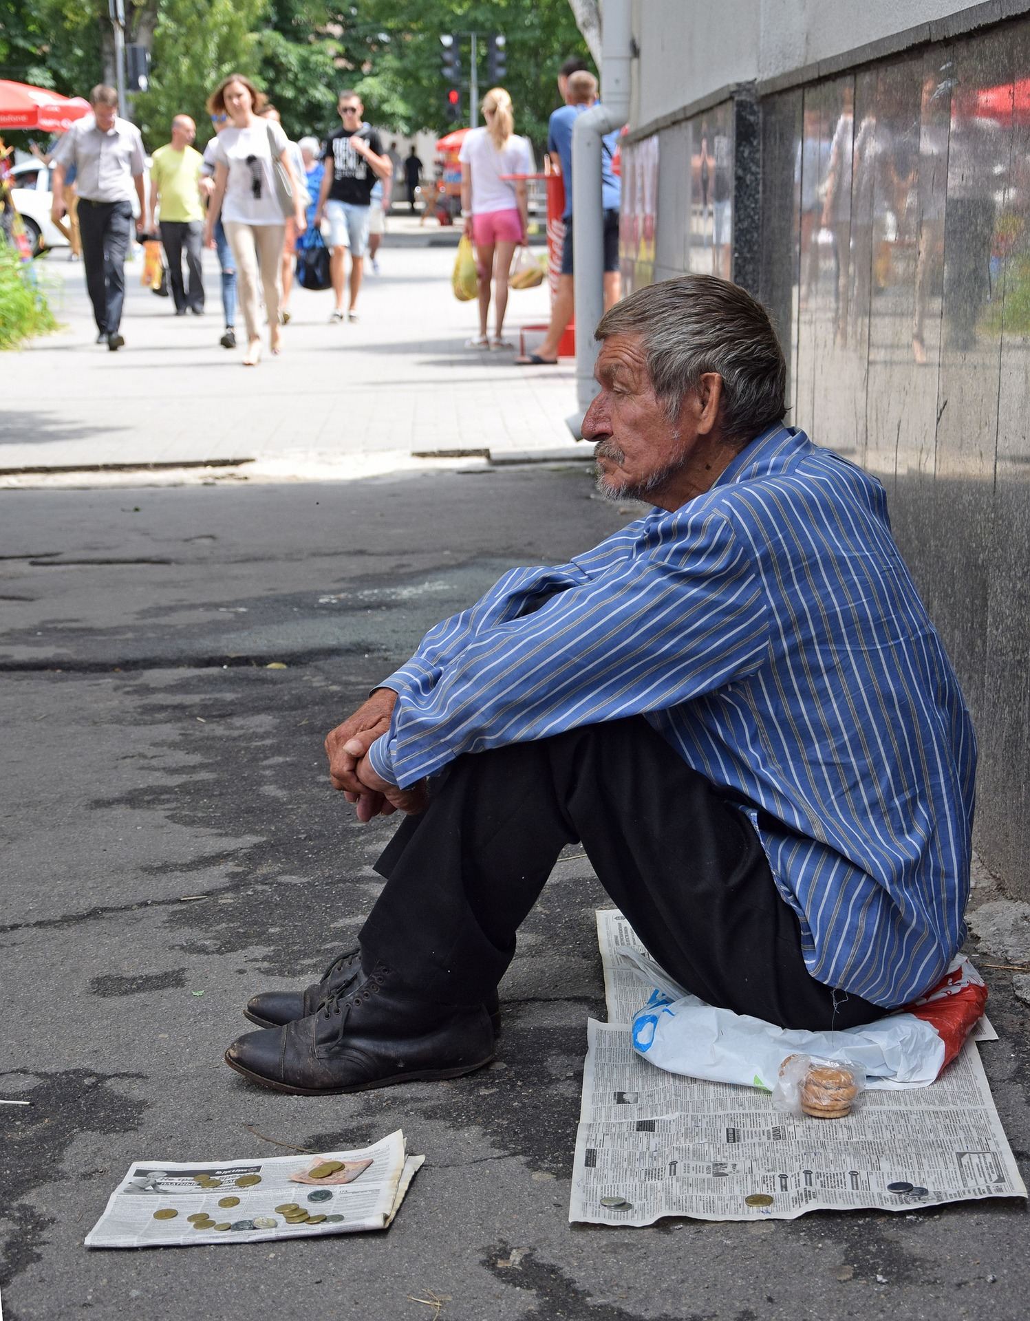
Ungleichheit verringern (SDG 10)
10 Quizfragen
zur internen und zur internationalen Ungleichheit
Zielgruppe: SuS der Klassen 10 - 13
Alle Teilnehmenden erhalten eine rote und eine grüne Karteikarte

Slide 2
Ungleichheit verringern (SDG 10)
10 Quizfragen
Rot oder grün?

Slide 3
Ungleichheit verringern (SDG 10)
Reichtum und Vermögen sind weltweit ungleich verteilt. Den 10% reichsten Menschen in der Welt gehören…
36% des weltweiten Vermögens
76% des weltweiten Vermögens

Slide 4
Ungleichheit verringern (SDG 10)
Reichtum und Vermögen sind weltweit ungleich verteilt. Den 10% reichsten Menschen in der Welt gehören…
Richtig ist: 76% des weltweiten Vermögens

Slide 5
Ungleichheit verringern (SDG 10)
In Deutschland gilt als arm, wer weniger als 60% des durchschnittlichen Haushaltseinkommens hat. Das waren 2022…
15% der Bevölkerung
35% der Bevölkerung

Slide 6
Ungleichheit verringern (SDG 10)
In Deutschland gilt als arm, wer weniger als 60% des durchschnittlichen Haushaltseinkommens hat. Das waren 2022…
Richtig ist: 15% der Bevölkerung

Slide 7
Ungleichheit verringern (SDG 10)
Vergleicht man die Wirtschaftskraft pro Kopf in Deutschland mit derjenigen in Afrika, so stellt man einen Unterschied fest von…
15:1
25:1

Slide 8
Ungleichheit verringern (SDG 10)
Vergleicht man die Wirtschaftskraft pro Kopf in Deutschland mit derjenigen in Afrika, so stellt man einen Unterschied fest von…
Richtig ist: 15:1

Slide 9
Ungleichheit verringern (SDG 10)
In Burundi, dem ärmsten Land der Welt, kommt ein Arzt oder Ärztin auf 14.286 Menschen. Wie viele Menschen versorgt ein Arzt oder Ärztin (statistisch) in Deutschland?
221 Menschen pro Arzt/Ärztin
2.213 Menschen pro Arzt/Ärztin

Slide 10
Ungleichheit verringern (SDG 10)
In Burundi, dem ärmsten Land der Welt, kommt ein Arzt oder Ärztin auf 14.286 Menschen. Wie viele Menschen versorgt ein Arzt oder Ärztin (statistisch) in Deutschland?
Richtig ist: 221 Menschen pro Arzt/Ärztin

Slide 11
Ungleichheit verringern (SDG 10)
Die Menschen in Ländern mit niedrigem Einkommen sterben im Vergleich zu den Menschen in reichen Ländern…
7 Jahre früher
17 Jahre früher

Slide 12
Ungleichheit verringern (SDG 10)
Die Menschen in Ländern mit niedrigem Einkommen sterben im Vergleich zu den Menschen in reichen Ländern…
Richtig ist: 17 Jahre früher

Slide 13
Ungleichheit verringern (SDG 10)
Auch in Deutschland leben die Reichen länger als die Armen – und zwar…
10 Jahre länger
20 Jahre länger

Slide 14
Ungleichheit verringern (SDG 10)
Auch in Deutschland leben die Reichen länger als die Armen – und zwar…
Richtig ist: 10 Jahre länger

Slide 15
Ungleichheit verringern (SDG 10)
In Deutschland nehmen von 100 Kindern, deren Eltern Akademiker sind, 79% ein Studium auf. Bei den Kindern, deren Eltern nicht Akademiker sind, beginnen…
27% ein Studium
37% ein Studium

Slide 16
Ungleichheit verringern (SDG 10)
In Deutschland nehmen von 100 Kindern, deren Eltern Akademiker sind, 79% ein Studium auf. Bei den Kindern, deren Eltern nicht Akademiker sind, beginnen…
Richtig ist: 27% ein Studium

Slide 17
Ungleichheit verringern (SDG 10)
Von denjenigen, die in NRW 2022 Abitur gemacht haben, waren weiblich…
45,7%
55,7%

Slide 18
Ungleichheit verringern (SDG 10)
Von denjenigen, die in NRW 2022 Abitur gemacht haben, waren weiblich…
Richtig ist: 55,7%

Slide 19
Ungleichheit verringern (SDG 10)
Ordne diese Länder gemäß ihres Ausstoßes von Kohlendioxid (CO₂) pro Einwohner:in, beginnend mit den höchsten Emissionen.
USA – China – Deutschland - Brasilien
Deutschland – USA – China – Brasilien

Slide 20
Ungleichheit verringern (SDG 10)
Ordne diese Länder gemäß ihres Ausstoßes von Kohlendioxid (CO₂) pro Einwohner:in, beginnend mit den höchsten Emissionen.
Richtig ist: USA – China – Deutschland - Brasilien

Slide 21
Ungleichheit verringern (SDG 10)
Erbschaften sind wesentlich dafür, dass die Reichen reich bleiben. Wie viel Geld kann in Deutschland ein Kind von seinen Eltern erben, ohne dafür Steuern bezahlen zu müssen?
100.000 Euro
400.000 Euro

Slide 22
Ungleichheit verringern (SDG 10)
Erbschaften sind wesentlich dafür, dass die Reichen reich bleiben. Wie viel Geld kann in Deutschland ein Kind von seinen Eltern erben, ohne dafür Steuern bezahlen zu müssen?
Richtig ist: 400.000 Euro

